Slide 1


Pakkeforløp psykisk helse og rus
Bergen 15. oktober 2018

Slide 2

Nå kommer pakkeforløpene!
Jin Marte Øvreeide, seniorrådgiver/psykologspesialist i Helsedirektoratet
Notes:
Takk for at vi får komme og fortelle om arbeidet med pakkeforløpene!
Oppdrag fra HOD i 2016: Utvikle pakkeforløp i samarbeid med brukerorganisasjoner og tjenestene.
Alle pakkeforløpene er utarbeidet av bredt sammensatte arbeidsgrupper med brukere, pårørende og fagfolk.
Mange av dere, og deres ledere sitter i salen i dag.
Takk til dere for en fantastisk jobb.
Bred involvering, stort engasjement og veldig mange gode høringsinnspill som har bidratt til bedre pakkeforløp..

Slide 3
Utfordringer
Uønsket variasjon
  ventetid
  utredning
  behandling og oppfølging
Mangelfull innflytelse i behandlingen.
Behov for mer sammenhengende og koordinerte tjenester.
Lavere levealder hos mennesker med psykiske lidelser og/eller rusmiddelproblemer.

Slide 4
Mål
økt brukermedvirkning og brukertilfredshet
sammenhengende og koordinerte pasientforløp
unngå unødig ventetid for utredning, behandling og oppfølging
likeverdig tilbud til pasienter og pårørende
bedre ivaretakelse av somatisk helse og gode levevaner

Slide 5

Sentrale områder
barn som pårørende
vold, overgrep og traumer
somatisk helse og levevaner

Slide 6
Trinnvis implementering
Generelle pakkeforløp fra 12. september 2018
  utredning og behandling i psykisk helsevern, voksne
  utredning og behandling i psykisk helsevern, barn og unge
  tverrfaglig spesialisert rusbehandling (TSB)
Første pasient kan henvises 1. januar 2019

Slide 7
Trinnvis implementering
Tilstandsspesifikke pakkeforløp fra desember 2018
  mistanke om psykoseutvikling og psykoselidelser
  utredning og behandling av tvangslidelse (OCD)
  spiseforstyrrelser hos barn og unge
Første pasient kan henvises 15. februar 2019

Slide 8

Pakkeforløp må sees i en større sammenheng
Strategien «Mestre hele livet»
Ny helse- og sykehusplan
Opptrappingsplan barn og unges psykiske helse
Opptrappingsplan på rusfeltet

Slide 9
Innhold i pakkeforløp – sentrale elementer

Slide 10
Pakkeforløp for psykisk helse og rus
Brukermedvirkning og samhandling
Pasient med psykisk lidelse og/eller rus- og avhengighets-problemer henvender seg til:
Plan-
legging av behandling
Kommunal
helse- og
omsorgstjeneste
Fastlege
Annen spesialist
Annen henviser
Start pakkeforløp
Rett til helsehjelp
Første samtale
Basis utredning
Behandling
Evaluering
Avslutning pakkeforløp/
avsluttende samtale
Videre
oppfølging
i kommunen
Utvidet utredning
Registrering av koder

Slide 11
Henvisning og start

Slide 12
Individuell tilpasning
Forløpene skal tilpasses hver enkelt pasients situasjon, ønsker og behov.
God informasjon og forutsigbarhet for pasient og pårørende skal sikres gjennom hele forløpet.
Hva er viktig for deg?

Slide 13

Kartlegging og henvisning
pasienten er delaktig i henvisningen
koordinert henvisning
Kartlegging og vurdering

Slide 14

Dialog med pasient og pårørende
pasienten deltar med ønsker og behov i henvisningen
pasienten bør oppfordres til å skrive sin egen beskrivelse som følger henvisningen
pårørende deltar i tråd med anbefalinger i pakkeforløpet

Slide 15

Start pakkeforløp
alle pasienter som henvises til psykisk helsevern eller tverrfaglig spesialisert rusbehandling tilbys pakkeforløp
forløpet starter og slutter i kommunen
spesialist skal involveres

Slide 16
Forløpskoordinering
Skal sikre:
sammenhengende pasientforløp
oppfølging uten unødig ventetid
Forløpskoordinering både i spesialisthelsetjenesten og kommunen

Slide 17
Generell informasjon
Barns rett til medbestemmelse
Overgang fra barn til ungdom til voksen

Slide 18
Kartlegging og utredning

Slide 19
Første samtale
Første samtale
avklare pasientens behov, mål og ønsker for behandlingen
pakkeforløpet kan avsluttes etter første samtale
Hvis pasienten har mindreårige barn eller søsken, må behandler sikre at barnas behov for informasjon og oppfølging blir ivaretatt.

Slide 20

Utredning
fokus på mestring
lage plan for utredning
pasienten medvirker aktivt
Utredningen skal: lede til en helhetlig vurdering og beslutning om videre tiltak.

Slide 21
Basisutredning
Utvidet utredning
  Forløpstider
    6 uker i psykisk helsevern
    3 uker (poliklinikk) og 1 uke (døgn) i TSB
  Forløpstider
    6 uker i psykisk helsevern

Slide 22
Basisutredning
Basis-utredning
Kartlegge:
pasientens mål, ressurser og interesser
livssituasjon
symptomer
belastende livshendelser
somatisk helse og legemiddelbruk
Vurdere eventuelle andre sykdommer/lidelser

Slide 23

Utvidet utredning
når det mangler grunnlag for å vurdere tiltak
bør inkludere strukturerte utrednings- og kartleggingsverktøy
vurdere behov for samarbeidsmøte

Slide 24
Vurdering og beslutning
I samarbeid med pasienten tas det beslutning om det:
er behov for behandling innen psykisk helsevern/TSB
er behov for behandling og oppfølging fra annen instans
ikke er behov for videre oppfølging
Pasienten skal få informasjon om ulike behandlingstilnærminger.
Pasientens eget ønske om hjelp skal ligge til grunn for beslutningen.

Slide 25
Behandling, avslutning og videre oppfølging

Slide 26

Planlegging av behandlingen
Alle skal ha en behandlingsplan.
Behandler skal sammen med pasienten vurdere:
rett til individuell plan (IP)
behov for kriseplan
behov for ansvarsgruppe

Slide 27
Behandlingsplan
En behandlingsplan bør minimum inneholde:
behandlingsmål
rammer for behandlingen (hyppighet, varighet)
behandlingstilnærminger og tiltak
eventuelle tiltak utenfor psykisk helsevern
plan for tilbakevending til arbeid/skole
ansvarlige for de ulike tiltakene
hvilke ansvar pasienten har for å følge opp behandlingen
kriterier for avslutning
plan for evaluering av tiltakene

Slide 28
Somatisk helse
Behandling
Skal være en integrert del av behandlingen.
Oppfølgingen bør skje i et samarbeid mellom fastlege, kommunehelsetjeneste og spesialisthelsetjeneste.

Slide 29
Behandling – tilbakemelding og avbrudd
Bruk av feedbackverktøy:
  systematisk tilbakemelding fra pasienten gjennom forløpet
  fører til økt eierskap til behandlingen
Oppfølging knyttet til avbrudd:
  fleksible behandlingsrammer
  brukerstyrte plasser
  plan for oppfølging ved avbrudd

Slide 30
Behandling – samhandling
Samhandling i forløpet:
tilbakemelding til henviser/fastlege når behandlingsplan er utarbeidet og ved større endringer
samarbeid med pårørende og/eller andre instanser
Samarbeidsmøter / ansvarsgruppemøter:
avklare og tydeliggjøre pasientens forventninger
sikre at tiltakene er godt koordinert

Slide 31
Evalueringspunkter
Evaluering
Regelmessige evalueringspunkter:
hva er status for utredning og behandling?
evaluere eksisterende tiltak, og planlegge og igangsette andre nødvendige tiltak
Dersom pasienten opplever at behandlingsalliansen ikke er hensiktsmessig, bør det gis anledning til å bytte behandler

Slide 32
Avslutning i spesialisthelsetjenesten
Samhandling ved avslutning:
en gjensidig avtale mellom pasient, behandler og ev. kommune
gå gjennom sjekkliste for videre oppfølging
Avsluttende samtale
pasienten gir tilbakemelding om behandlingen
epikrisen blir gjennomgått

Slide 33
Avsluttende samtale
Følgende bør gjennomgås:
Plan for videre tiltak og ansvar for dem, inkl. ivaretakelse av somatisk helse
Kriseplan som er forankret hos involverte aktører
Aktuelle avtaler, henvisninger og søknader
Oppdatert legemiddelliste
Eventuelt sykemelding
Risikovurdering der det er behov, med beskrivelse av aktuelle tiltak

Slide 34
Epost:
pakkeforlop.psykiskhelse.rus@helsedir.no

Slide 35
Brukerinvolvering i pakkeforløpene
Anne-Grethe Terjesen, rådgiver i brukermedvirkning, Helsedirektoratet

Slide 36
PasOpp-undersøkelse 2017
4 av 10
4 av 10 pasienter i døgnbehandling psykisk helsevern
6 av 10 pasienter i døgnbehandling TSB
Sier at hjelpen og tilbudet de får ved institusjonen i svært stor grad gir dem tro på at de vil få et bedre liv etter utskriving
6 av 10

Slide 37
Brukermedvirkning
Pasienten/ pårørende får samme informasjon/beskrivelse av pakkeforløpet
Pasienten/pårørende er informert om de ulike behandlingsformer enheten tilbyr for aktuell lidelse(NPR)
Pasienter/pårørende er involvert i utarbeidelse av utredningsplan og/eller behandlingsplan(NPR)
Evaluering med pasienten (evalueringspunkter)
Feedbackverktøy
Pårørendeveilederen skal benyttes systematisk i alle forløpene – herunder Barn som pårørende
Konkrete anbefalinger, blant annet om samarbeid med pårørende, ansvar for ulike instanser

Slide 38

Det at fagfolk tar brukerperspektivet, erstatter ikke brukermedvirkning

Slide 39
Pakkeforløp for psykisk helse og rus
Start pakkeforløp
Videre
oppfølging
i kommunen
Plan-
legging av behandling
Rett til helsehjelp
Første samtale
Basis utredning
Behandling
Evaluering
Avslutning pakkeforløp/
avsluttende samtale
Utvidet utredning
Kommunen er med hele veien

Slide 40
Pakkeforløp for psykisk helse og rus
Brukermedvirkning og samhandling
Pasient med psykisk lidelse og/eller rus- og avhengighets-problemer henvender seg til:
Plan-
legging av behandling
Kommunal
helse- og
omsorgstjeneste
Fastlege
Annen spesialist
Annen henviser
Start pakkeforløp
Rett til helsehjelp
Første samtale
Basis utredning
Behandling
Evaluering
Avslutning pakkeforløp/
avsluttende samtale
Videre
oppfølging
i kommunen
Utvidet utredning
Registrering av koder

Slide 41

Pakkeforløp for psykisk helse og rus
Brukermedvirkning og samhandling
Pasient med psykisk lidelse og/eller rus- og avhengighets-problemer henvender seg til:
Plan-
legging av behandling
Kommunal
helse- og
omsorgstjeneste
Fastlege
Annen spesialist
Annen henviser
Start pakkeforløp
Rett til helsehjelp
Første samtale
Basis utredning
Behandling
Evaluering
Avslutning pakkeforløp/
avsluttende samtale
Videre
oppfølging
i kommunen
Utvidet utredning
Brukeren definerer sine behov for hjelp/behandling
Registrering av koder

Slide 42
Pakkeforløp for psykisk helse og rus
Brukermedvirkning og samhandling
Pasient med psykisk lidelse og/eller rus- og avhengighets-problemer henvender seg til:
Brukeren blir informert om ulike behandlingsformer
Plan-
legging av behandling
Kommunal
helse- og
omsorgstjeneste
Fastlege
Annen spesialist
Annen henviser
Start pakkeforløp
Rett til helsehjelp
Første samtale
Basis utredning
Behandling
Evaluering
Avslutning pakkeforløp/
avsluttende samtale
Videre
oppfølging
i kommunen
Utvidet utredning
Registrering av koder

Slide 43
Pakkeforløp for psykisk helse og rus
Brukermedvirkning og samhandling
Pasient med psykisk lidelse og/eller rus- og avhengighets-problemer henvender seg til:
Plan-
legging av behandling
Brukeren blir involvert i utrednings- og/eller behandlingsplan
Kommunal
helse- og
omsorgstjeneste
Fastlege
Annen spesialist
Annen henviser
Start pakkeforløp
Rett til helsehjelp
Første samtale
Basis utredning
Behandling
Evaluering
Avslutning pakkeforløp/
avsluttende samtale
Videre
oppfølging
i kommunen
Utvidet utredning
Registrering av koder

Slide 44
Pakkeforløp for psykisk helse og rus
Brukermedvirkning og samhandling
Pasient med psykisk lidelse og/eller rus- og avhengighets-problemer henvender seg til:
Brukeren gir systematisk tilbakemelding på behandlingen
Plan-
legging av behandling
Kommunal
helse- og
omsorgstjeneste
Fastlege
Annen spesialist
Annen henviser
Start pakkeforløp
Rett til helsehjelp
Første samtale
Basis utredning
Behandling
Evaluering
Avslutning pakkeforløp/
avsluttende samtale
Videre
oppfølging
i kommunen
Utvidet utredning
Registrering av koder

Slide 45
Pakkeforløp for psykisk helse og rus
Brukermedvirkning og samhandling
Pasient med psykisk lidelse og/eller rus- og avhengighets-problemer henvender seg til:
Plan-
legging av behandling
Kommunal
helse- og
omsorgstjeneste
Fastlege
Annen spesialist
Annen henviser
Start pakkeforløp
Rett til helsehjelp
Første samtale
Basis utredning
Behandling
Evaluering
Avslutning pakkeforløp/
avsluttende samtale
Videre
oppfølging
i kommunen
Utvidet utredning
Brukeren deltar
i samhandlingsmøter
Registrering av koder

Slide 46
Pakkeforløp for psykisk helse og rus
Brukermedvirkning og samhandling
Pasient med psykisk lidelse og/eller rus- og avhengighets-problemer henvender seg til:
Plan-
legging av behandling
Kommunal
helse- og
omsorgstjeneste
Fastlege
Annen spesialist
Annen henviser
Start pakkeforløp
Rett til helsehjelp
Første samtale
Basis utredning
Behandling
Evaluering
Avslutning pakkeforløp/
avsluttende samtale
Videre
oppfølging
i kommunen
Utvidet utredning
Registrering av koder

Slide 47

Litt fakta om pårørende
90% kvinner
53% har vært pårørende mer enn 10 år
90% ingen økonomisk kompensasjon
4 av 10 bor i samme hus
73% oppgir dårlig helse

Slide 48
Det som er viktig for meg er gode, koordinerte og forutsigbare tjenester og
et tilpasset hjelpetilbud for vår situasjon

Slide 49
Hvor ønsker du hjelp?
85% hjelp av fagfolk
46% av andre pårørende
85%

Slide 50
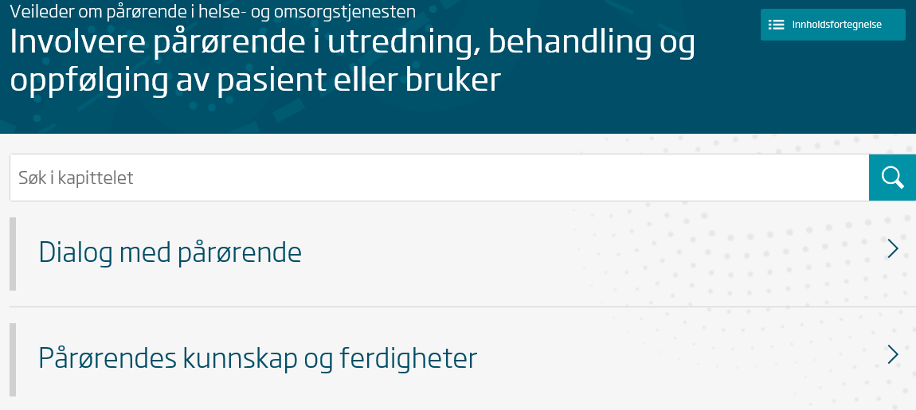
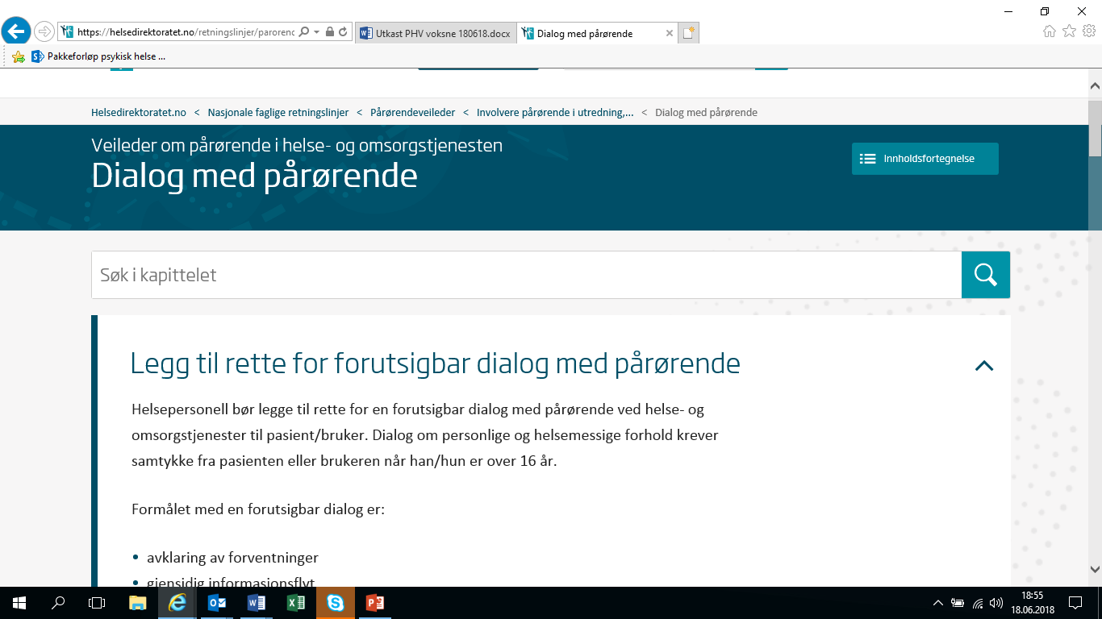
Involvering av familien
Helsepersonell bør legge til rette for en forutsigbar dialog med pårørende ved helse- og omsorgstjenester til pasient/bruker. Dialog om personlige og helsemessige forhold krever samtykke fra pasienten eller brukeren når han/hun er over 16 år.
Formålet med en forutsigbar dialog er:
avklaring av forventninger
gjensidig informasjonsflyt
felles forståelse av pasientens eller brukerens situasjon
bedre tjenester og trygghet for pasient/bruker og pårørende
Pårørende bør ha tilbud om en fast kontaktperson i tjenesten. Når flere tjenester er involvert, bør tjenestene avklare hvem pårørende kan kontakte ved spørsmål om tjenestene; koordinator eller kontaktpersoner i de ulike tjenestene.

Slide 51
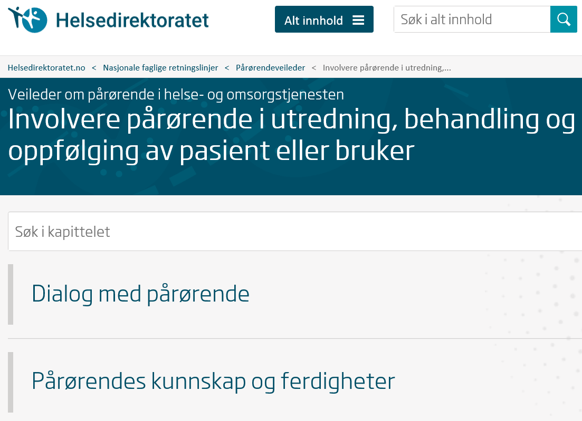
«Samarbeid er å jobbe sammen med andre for å oppnå felles mål»
Formålet med forutsigbar dialog:
avklaring av forventninger
gjensidig informasjonsflyt
felles forståelse av pasientens eller brukerens situasjon
bedre tjenester og trygghet for pasient/bruker og pårørende

Slide 52
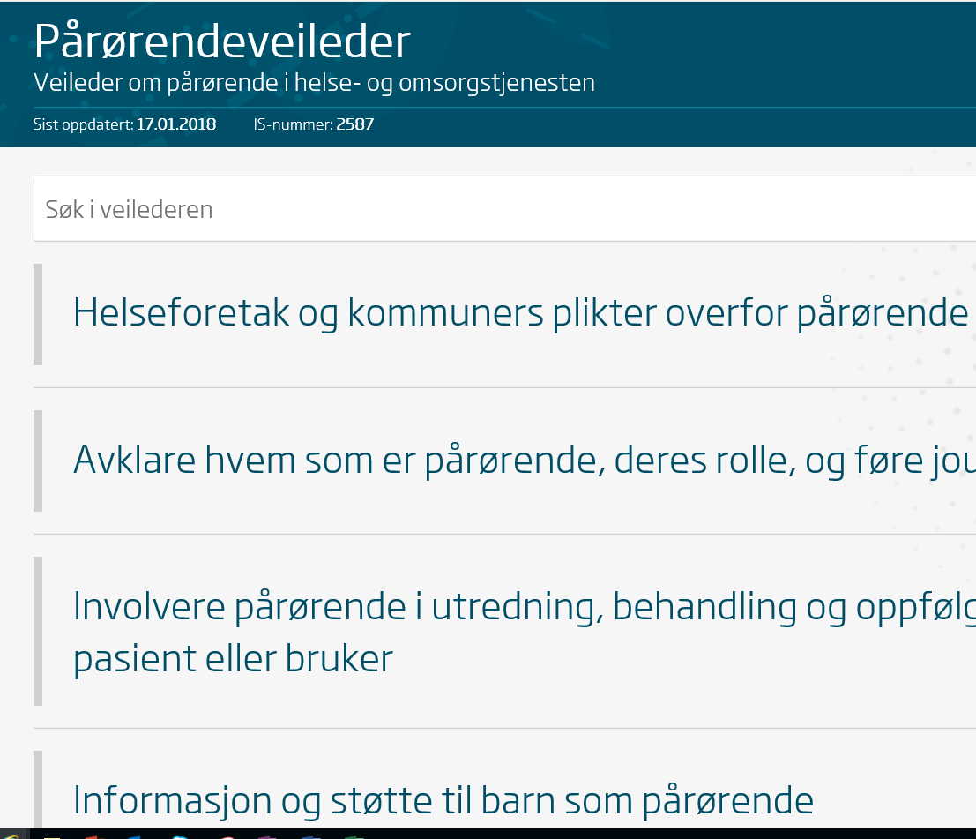
Pårørende og barn som pårørende
Anbefalinger om kartlegging inn i alle pakkeforløp:
Spør om pasienten har barn og mindreårige søsken
Sikre at de barna blir fulgt opp
  samtaler
  informasjon
  samarbeid med andre instanser (kommune, skole, barnehage)
Tilby veiledning og hjelp til familien
Snakke med foreldrene om situasjonen til søsken

Slide 53
Måling og evaluering
Bente Urfjell, seniorrådgiver i Helsedirektoratet

Slide 54

Formålet med måling og evaluering
Følge med på om målene blir oppnådd
  justere kursen underveis hvis nødvendig

Slide 55
Benytter flere ulike datakilder
  Mest mulig helhetlig bilde av utviklingen
Ulike publiseringer til ulike formål og målgrupper
Sammenfattet i evalueringsrapporter

Slide 56
Ulike datakilder
Koder i forløpene
Kvalitative intervju
Befolknings-undersøkelse
Kvalitets-indikatorer
Bruker-, pårørende og ansatte undersøkelser

Slide 57
Spørreskjemaundersøkelser før og etter
Brukere
Pårørende
Ansatte
Befolkningen
På kommune- og spesialisthelsetjeneste nivå

Slide 58
Ekstern evaluering av pakkeforløpene
Pakkeforløpene skal også følges gjennom ekstern evaluering over tre år, 2019-2021
Målet med evalueringen er å få kunnskap om:
pasientenes og tjenesteyternes erfaringer med pakkeforløp
om vi oppnår målsetningene med pakkeforløpene
Spørreskjemaundersøkelse av ansatte
Kvalitative intervju
Benytter alle eksiterende datakilder i evalueringsrapportene

Slide 59
Rapportering til NPR
Ønsker å følge med på:
  forløpstider
  sentrale anbefalinger
Bruker allerede eksisterende rapportering
Mulig å registrere koder fra 01.01.19

Slide 60
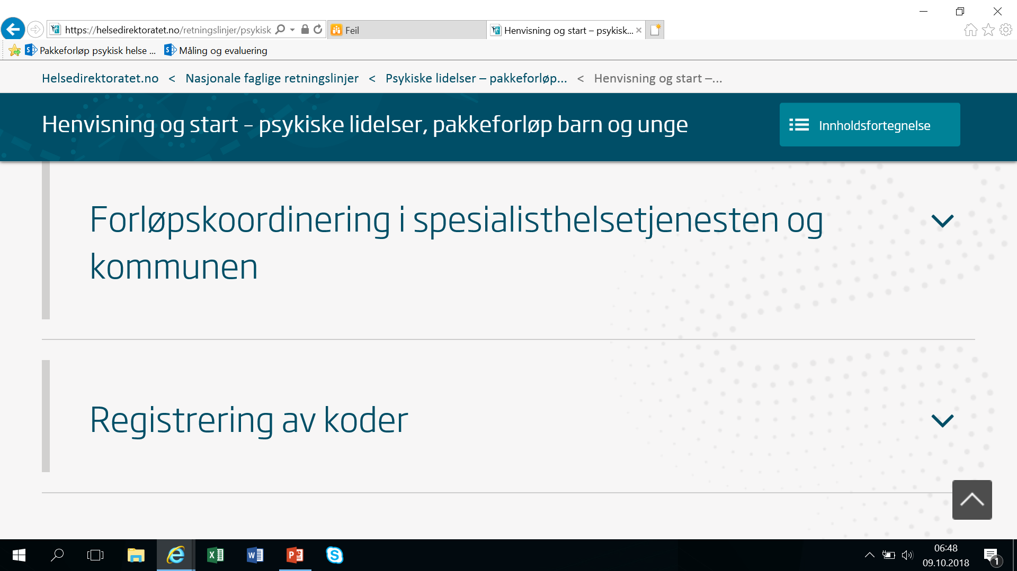
Hvor står kodebeskrivelsene?
nederst under hver fase/ hvert kapittel, og samlet i nest siste kapittel

Slide 61
Opplæring for registrering av nye forløpskoder
Hvert RHF og HF er ansvarlig for opplæring for registrering av koder
Helsedirektoratet vil invitere til en samling
    Lik praksis for registrering
    Når sette kodene
    Tolke kodebeskrivelsene mest mulig likt- forstå innholdet i kodene

Slide 62
Rapportering til NPR
Klinikkene får månedlig tilbakemelding fra NPR
  Se egne data
  Kvalitetsforbedring
Egne forløpskoder
Hvilket forløp
Hendelser med utfall
Danner grunnlaget for indikatorer
Mulig å registrere koder fra 01.01.19

Slide 63
Hendelser i forløp
For alle pakkeforløp:
pakkeforløp start
første fremmøte i pakkeforløpet
klinisk beslutning
evalueringspunkt
tilbakemelding til henviser og fastlege sendt underveis i pakkeforløpet
utført aktivitet
avslutning av pakkeforløp
For noen pakkeforløp:
samarbeidsmøte med relevante instanser
avrusning døgn avsluttet
OCD-behandling avsluttet
start på symptomer på psykose
Angis med dato

Slide 64
Hendelser i forløp
For alle pakkeforløp:
pakkeforløp start
første fremmøte i pakkeforløpet
klinisk beslutning
evalueringspunkt
tilbakemelding til henviser og fastlege sendt underveis i pakkeforløpet
samarbeidsmøte med relevante instanser
utført aktivitet
avslutning av pakkeforløp
For noen pakkeforløp:
avrusning døgn avsluttet
OCD-behandling avsluttet
start på symptomer på psykose
Hendelser med mulige utfall

Slide 65
Hendelser i forløp
For alle pakkeforløp:
pakkeforløp start
første fremmøte i pakkeforløpet
klinisk beslutning
evalueringspunkt
tilbakemelding til henviser og fastlege sendt underveis i pakkeforløpet
samarbeidsmøte med relevante instanser
utført aktivitet
avslutning av pakkeforløp
For noen pakkeforløp:
avrusning døgn avsluttet
OCD-behandling avsluttet
start på symptomer på psykose
Hendelser med mulige utfall

Slide 66
Utfall av klinisk beslutning
behov for utvidet utredning
behov for behandling innen psykisk helsevern
behov for behandling innen TSB
behov for behandling fra annen spesialisthelsetjeneste (ikke psykisk helsevern eller TSB)
behov for behandling og/eller oppfølging fra fastlege, kommunal helse- og omsorgstjeneste
behov for oppfølging fra andre instanser som NAV, PPT, arbeidsgiver, skole, barnevern mm.
ikke behov for videre behandling og/eller oppfølging

Slide 67
Hendelser i forløp
For alle pakkeforløp:
pakkeforløp start
første fremmøte i pakkeforløpet
klinisk beslutning
evalueringspunkt
tilbakemelding til henviser og fastlege sendt underveis i pakkeforløpet
samarbeidsmøte med relevante instanser
utført aktivitet
avslutning av pakkeforløp
For noen pakkeforløp:
avrusning døgn avsluttet
OCD-behandling avsluttet
start på symptomer på psykose
Hendelser med mulige utfall

Slide 68
Utfall av samarbeidsmøte
Gjennomført møte
Vurdert ikke behov for møte

Slide 69
Hendelser i forløp
For alle pakkeforløp:
pakkeforløp start
første fremmøte i pakkeforløpet
klinisk beslutning
evalueringspunkt
tilbakemelding til henviser og fastlege sendt underveis i pakkeforløpet
samarbeidsmøte med relevante instanser
utført aktivitet
avslutning av pakkeforløp
For noen pakkeforløp:
avrusning døgn avsluttet
OCD-behandling avsluttet
start på symptomer på psykose
Hendelser med mulige utfall

Slide 70
Utfall av utført aktivitet
For alle pakkeforløp:
pasient og/eller foreldre og eventuelt pårørende er involvert i utarbeidelse av behandlingsplan
pasient og/eller foreldre og eventuelt pårørende er informert om de ulike behandlingsformer enheten tilbyr for aktuell lidelse
For noen pakkeforløp:
brukt feedbackverktøy
familiebasert behandling spesifikt for spiseforstyrrelser
eksponeringsterapi for tvangslidelse
legemiddelbehandling for tvangslidelse
brukt standardisert verktøy for måling av symptom og/eller funksjon

Slide 71
Hendelser i forløp
For alle pakkeforløp:
pakkeforløp start
første fremmøte i pakkeforløpet
klinisk beslutning
evalueringspunkt
tilbakemelding til henviser og fastlege sendt underveis i pakkeforløpet
samarbeidsmøte med relevante instanser
utført aktivitet
avslutning av pakkeforløp
For noen pakkeforløp:
avrusning døgn avsluttet
OCD-behandling avsluttet
start på symptomer på psykose
Hendelser med mulige utfall

Slide 72
Utfall av avslutning av pakkeforløp
avbrudd etter pasientens/foresattes eget ønske
avslutning av andre årsaker
avslutning av gjennomført pakkeforløp
skal ikke i pakkeforløp
avbrudd fordi pasienten ikke har møtt
overført til annet helseforetak/ privat behandlingssted for videreføring av pågående pakkeforløp
overført til annet pakkeforløp innen psykisk helse eller rus
rett til helsehjelp ikke innvilget

Slide 73
Indikatorer - dashbord
Nasjonale kvalitetsindikatorer
  Følge utvikling i egen klinikk
  publiseres månedlig
  lokalt kvalitetsforbedringsarbeid
  tilgjengelig for RHF, HF og klinikker månedlig
  første offentlige publisering av resultater: 30.05.19
Noen nye nasjonale kvalitetsindikatorer
følge med på om vi når målene
Offentlig publisering tre ganger
i året

Slide 74
Medvirkning
Involvering i utarbeidelse av behandlingsplan
Informasjon om behandlingsformer

Slide 75
Pasientrettigheter
Ikke rett til helsehjelp

Slide 76
Forløpstider
Tid for utredning
Tid mellom avrusning og videre behandling
Evalueringspunkter

Slide 77
Oppsummering måling og evaluering
Vil følge med på om målene blir oppnådd
Benytter flere ulike datakilder
Ulike publiseringer til ulike formål og målgrupper
Opplæring for registrering av koder
Ekstern evaluering
  Mest mulig helhetlig bilde av utviklingen
  Årlige evalueringsrapporter

Slide 78
Epost:
pakkeforlop.psykiskhelse.rus@helsedir.no

